Slide 1
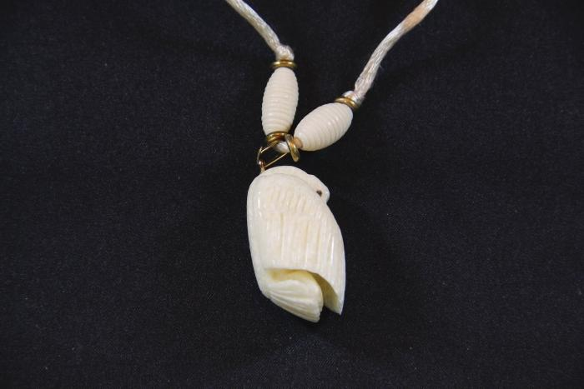
Ivory Swan Pendant (AC12)

